Slide 1
Physical Chemistry III 01403343 Introduction
Piti Treesukol
Chemistry Department
Faculty of Liberal Arts and Science
Kasetsart University : Kamphaeng Saen Campus

Slide 2
เป้าหมายในการเรียน
วิชานี้สามารถนำไปประโยชน์อย่างไร
เราเรียนวิชานี้เพื่ออะไร
เราเรียนไปเพื่ออะไร
แต่ละวัน ชีวิตเราเปลี่ยนแปลงไปอย่างไรบ้าง
เราหวังอะไรกับชีวิต
เลือกเรียนเคมีเพราะอะไร
อนาคตอยากมีชีวิตยังไง
อยากรู้หรือไม่ว่าอนาคตเราจะเป็นอย่างไร

Slide 3
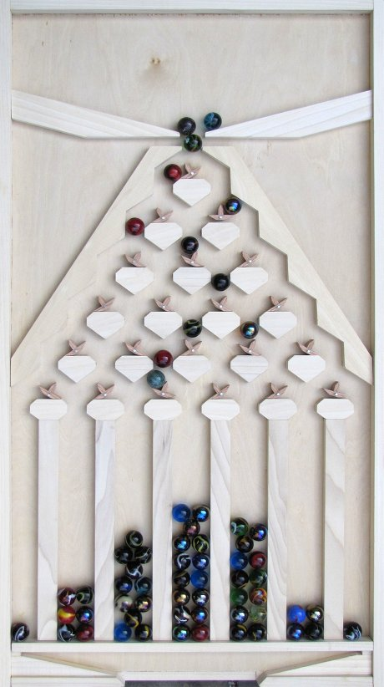
Galton Board
ชีวิตนี้น้อยนัก แต่สำคัญนัก

Slide 4
การวัดผลสัมฤทธิ์ในการเรียน
การเข้าห้อง/ความสนใจในชั้นเรียน 10 %
การบ้าน/โครงงาน 20 %
สอบกลางภาค 35 %
สอบปลายภาค 35 %

Slide 5
คะแนนการเข้าห้อง/ส่วนร่วมในชั้นเรียน คะแนนการบ้าน/โครงงาน
แบ่งกลุ่ม กลุ่มละ 3 คน
เช็คชื่อเป็นกลุ่ม
สรุปเนื้อหาแต่ละครั้ง (รายคน)
ตอบคำถาม ให้คะแนนเป็นกลุ่ม
คะแนนเป็นกลุ่ม/รายคน
ลอกกันคะแนนเป็นศูนย์

Slide 6
Required Background
Mathematics
Algebra
Differential & Integrate
Physics
Chemistry
Statistic

Slide 7
Physical Chemistry
Classical Thermodynamics
Chemical Kinetics
Quantum Chemistry
Statistical Thermodynamics

Slide 8
Thermodynamics
Laws of Thermodynamics
1st Law: Energy-Heat-Work
2nd Law: Entropy
3rd Law: Zero kelvin
Energy Exchange
Chemical & Physical Change
Thermodynamic Properties

Slide 9
Quantum Chemistry
Microscopic properties
Atom, Molecule, Cluster
Wave function
Quantum number
Orbitals
Electronic properties
Electron configuration
Electron distribution
Energy
Structure

Slide 10
การแก้ปัญหา
ปัจจุบันแม่มีอายุมากกว่าลูก 21 ปี และอีก 6 ปีข้างหน้าแม่จะมีอายุเป็น 5 เท่าของลูก อยากทราบว่าตอนนี้ พ่อของลูกอยู่ที่ไหน
แม่ = x ปี ลูก = Y ปี
X = Y+21
X+6 = 5(Y+6)
Y+27=5Y+30
-4Y=3
Y= -0.75

Slide 11
ทีมฟุตบอล 6 ทีม
แข่งแบบพบกันหมด
มีการแข่งแบบเหย้า-เยือน
แต่ละทีมต้องเตะฟุตบอลกี่ครั้ง
จะมีการเตะฟุตบอลทั้งหมดกี่ครั้ง
ทีม A แข่งในบ้านมีโอกาสชนะ 80% แข่งนอกบ้านมีโอกาสชนะ 40% ทีม A จะชนะกี่ครั้ง

Slide 12
ลูกเต๋า มี 6 หน้า
ความน่าจะเป็นที่จะทอยลูกเต๋าได้แต้ม 3 เท่ากับเท่าใด
ทอยลูกเต๋า 24 ครั้ง จะได้แต้มใดบ่อยที่สุด และได้กี่ครั้ง
ทอยลูกเต๋า 2000 ครั้ง จะได้แต้มรวมกันเท่าใด
มีลูกเต๋าสามครั้ง มีความน่าจะเป็นเท่าใดที่ได้แต้มรวมกันเท่ากับ 10
ถ้าหน้าลูกเต๋ามีแต้ม เป็น 1 2 3 3 4 6 ผลที่ได้จะเปลี่ยนไปอย่างไร

Slide 13
สถิติ
สถิติคืออะไร
เราใช้สถิติกับอะไรบ้าง
เราไม่ใช้สถิติกับเรื่องอะไรบ้าง
โดยสรุป
สถิติใช้เพื่ออะไร
ใช้เมื่อไหร่
ใช้ได้เนื่องจากอะไร
ตอนไหนที่ไม่ใช้หรือไม่ควรใช้

Slide 14
สถิติอธิบายเกี่ยวกับ
ความน่าจะเป็น ?
ต้องการอธิบายปรากฏการณ์ในภาพรวม
มีปัจจัยอื่น ๆ ที่ไม่ทราบ
มีการเบี่ยงเบนเนื่องจากปัจจัยข้างเคียง
ไม่สามารถอธิบายได้อย่างแน่นอน (Exact)
ต้องมีกลุ่มตัวอย่างปริมาณหนึ่งที่เพียงพอ
โอกาสที่ฝนจะตก
ความเป็นไปได้ที่จะเกิดอุบัติเหตุ
โอกาสที่จะติดเชื้อ

Slide 15
การใช้สถิติ
มีตำแหน่งงาน 3 ตำแหน่ง
ผู้จัดการ เงินเดือน 50,000 มี 4 ตำแหน่ง
คนงาน เงินเดือน 10,000 มี 50 ตำแหน่ง
คนส่งของ เงินเดือน 15,000 มี 2 ตำแหน่ง
โอกาสที่พนักงานที่เดินชนกับเราที่ทางเข้าบริษัทตอนเช้าจะเป็นผู้จัดการมีเท่าไร
ความน่าจะเป็นที่พนักงาน 1 คนมีเงินเดือนสูงกว่า 13,000
เงินเดือนเฉลี่ยของพนักงานในบริษัทนี้เป็นเท่าไร
ความน่าจะเป็นที่พนักงานที่ขับรถชนเสาไฟฟ้าหน้าบริษัทจะเป็นผู้จัดการบริษัท

Slide 16
ความน่าจะเป็นที่พนักงานที่ขับรถชนเสาไฟฟ้าหน้าบริษัทระหว่างวันทำงานจะเป็นผู้จัดการบริษัท ?
ผู้จัดการ ใช้เวลา
60% ในห้องทำงาน
20% ในห้องน้ำ
20% ขับรถไปพบลูกค้า
คนงาน ใช้เวลา
85% ในโรงงาน
10% ในห้องน้ำ
5% ขับรถไปกินข้าว
คนส่งของ ใช้เวลา
5% ในห้องทำงาน
15% ในห้องน้ำ
80% ขับรถไปส่งของ
การใช้เวลาบนถนน
ผู้จัดการ 20% 4 คน
คนงาน 5% 50 คน
คนส่งของ 80% 2 คน

Slide 17
ความน่าจะเป็น
เหตุการณ์ทั้งหมดที่เป็นไปได้ (อาจซ้ำกันได้)
นิสิต 300 คน
วัดความสูงของนิสิตแต่ละคน *
ความน่าจะเป็นที่เลือกนิสิต 1 คน และได้คนที่มีความสูงเท่ากับ 167 ซม.
ค่าเฉลี่ยความสูงหาได้จากความน่าจะเป็น

Slide 18
สภาวะน้ำท่วมแต่ละอำเภอ
พื้นที่น้ำท่วม
จำนวนผู้ประสบภัย
มูลค่าความเสียหาย
มวลน้ำ
ระดับน้ำ
สีของน้ำ
ค่าระดับ ออกซิเจนในน้ำ
ภาพรวมของจังหวัด ?
B
A
C
D
E
F
G
i คืออะไร ?

Slide 19
อำเภอ | พื้นที่(ล้านไร่) | พื้นที่น้ำท่วม (ล้านไร่) | ระดับน้ำ (ซม.)
A | 20 | 15 | 80
B | 49 | 35 | 120
C | 35 | 10 | 50
พื้นที่น้ำท่วมของจังหวัด
ระดับน้ำของจังหวัด

Slide 20
คนไหนที่เราเกลียดมากกว่ากัน
แฟนใหม่ของแฟนเก่า
แฟนเก่าของแฟนใหม่
รู้ภาษา เข้าใจความหมาย
อดทน
discover

